Slide 1
VRR
중간결과 발표 및 시연
VR rhythm game with Beat Note automatic generation service using deep learning
팀 장 박영준
팀 원 문명기
팀 원 김세진
팀 원 이호찬
팀 원 조동철

Slide 2
1. 개요
목차
2. 음원 전처리
3. CNN_LSTM Model
4. Unity VR Game
5. Server

Slide 3
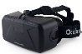
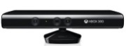


01
개요
사용자 요구 사항 상세 설계
VR Game Player
VR Game Player
Oculus
Kinect
Beat 노트 제작자
Game Player
1
VR Game Play
3
비트 노트 맵 제작
Unity로 기능 구현
음악파일 → 비트 노트 맵
음악파일 전처리
Deep Learning Model 적용
Unity UI 노트 배치
2
점수, 랭킹, 음악 노트 확인
웹 플랫폼 & 서버 구현

Slide 4
01
개요
주요 요소 기술
음악파일 변환
STFT & melscale
CNN-LSTM
Unity 3D
노트 맵핑
웹 플랫폼
}
}
}
}
전처리
Deep Learning
Game
정보조회

Slide 5
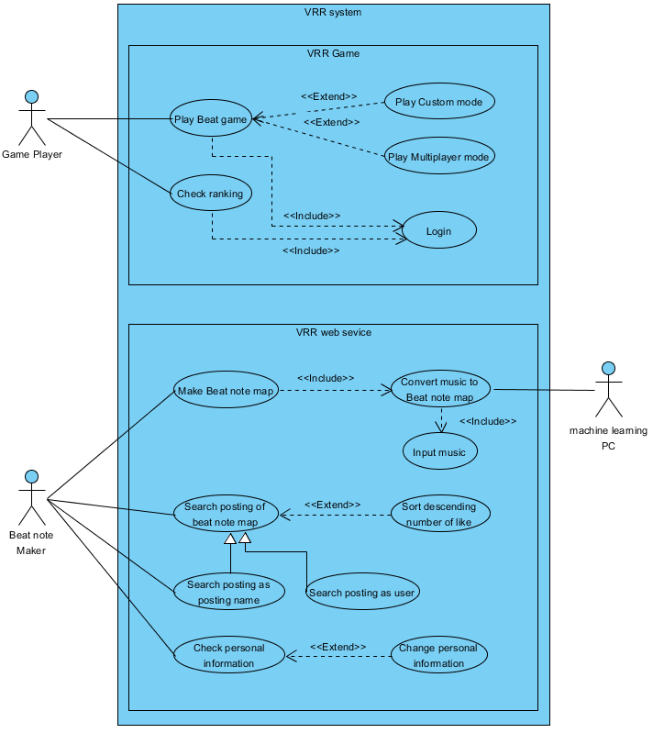
01
개요
Use Case Diagram

Slide 6
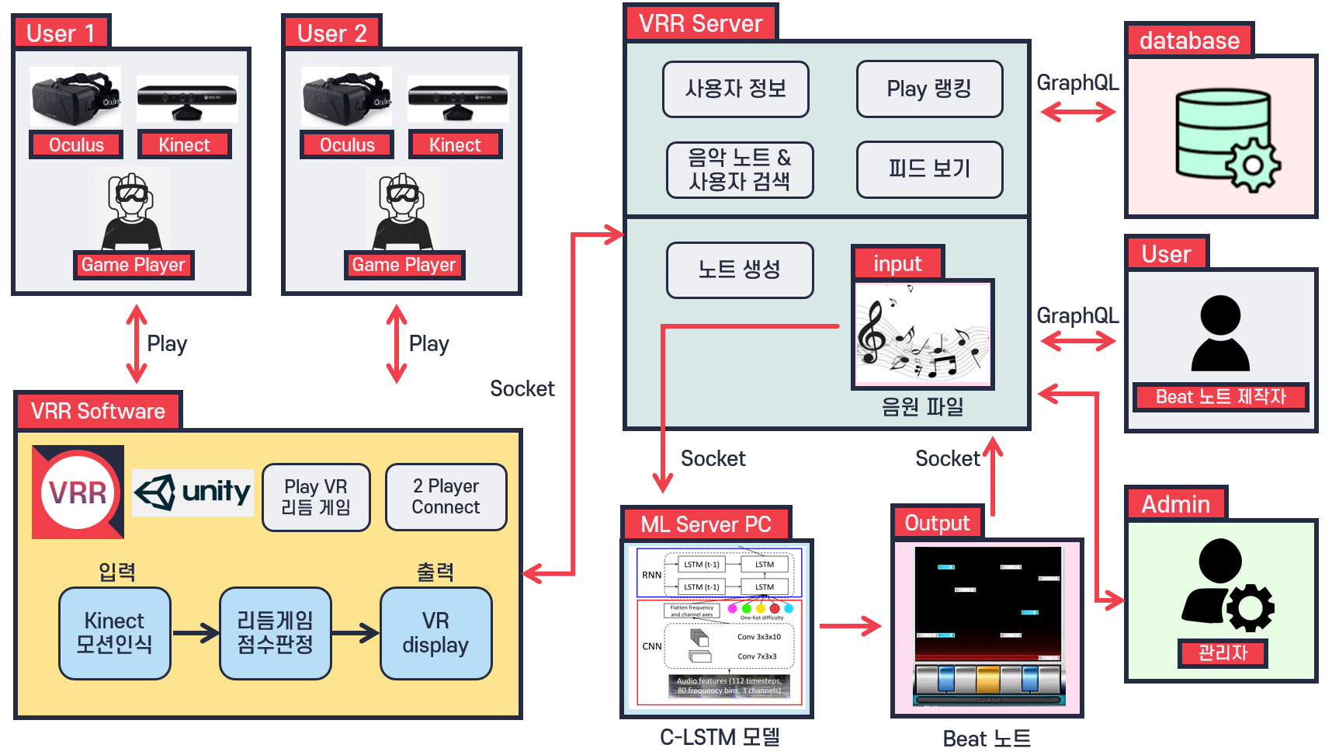
01
개요

Slide 7
02
음원 전처리
전처리 및 Deep Learning 변경사항
1채널에 대한 전처리 stft → melscale 에서 3채널에 대한
전처리 stft->melscale->sampling
1채널 CNN 모델-> 3채널 CNN-LSTM
한번에 들어가는 음악파일 크기 조정 20초->10초->2.5초 (비교 중)

Slide 8
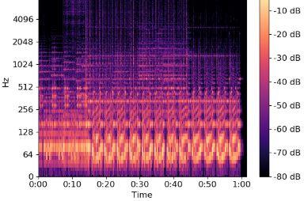
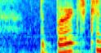
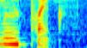
02
음원 전처리
전처리 과정
(1) Stft (None, feature)
(2) 3.6ms단위로 melscale(1, 80)
(None, 80)
(3) stft,melscale이 완료된 3개의 채널을 합친다

Slide 9
02
음원 전처리
전처리 클래스
Stft
Three_channel
23,46,93ms에 대해 stft적용
Mel_scale
Three_channel에서 적용한 값들에 melscale적용
Preprocess_output
Melscale이 끝난 세 개의 채널을 합쳐서 return

Slide 10
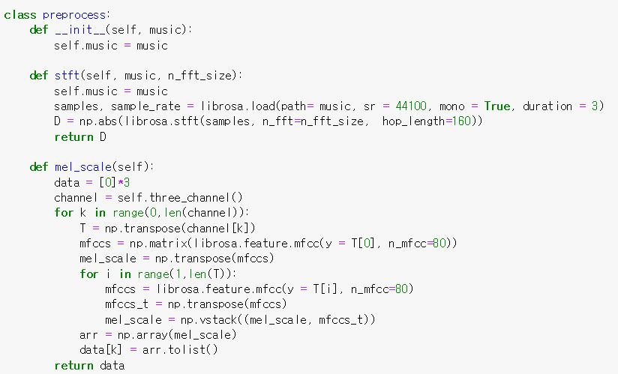
02
음원 전처리
코드 설명

Slide 11
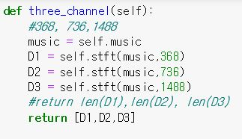
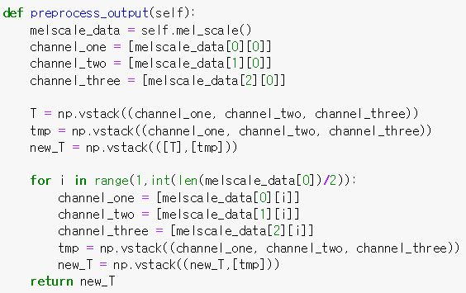
02
음원 전처리
코드 설명

Slide 12
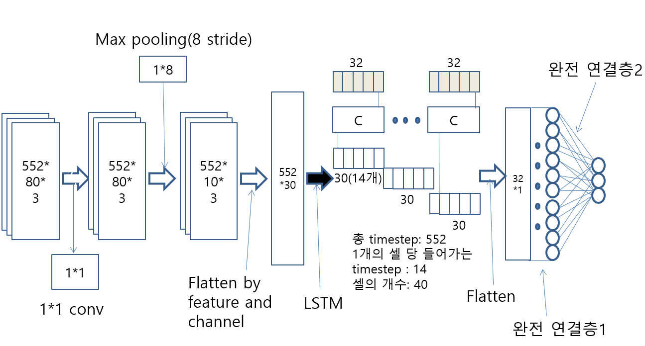
03
CNN_LSTM Model
CNN_LSTM 모델 1

Slide 13
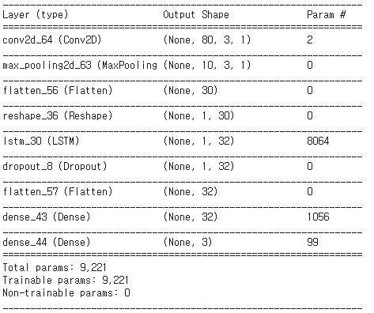
03
CNN_LSTM Model
Feature 위주의 conv, maxpooling 적용

Slide 14
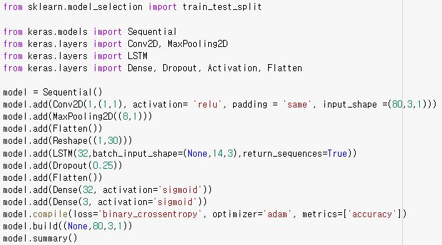
03
CNN_LSTM Model
코드 설명

Slide 15
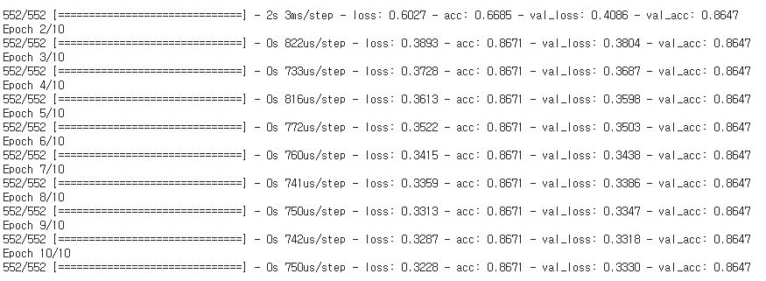
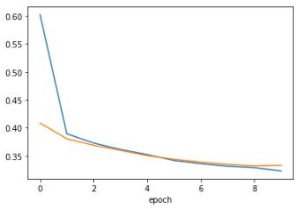
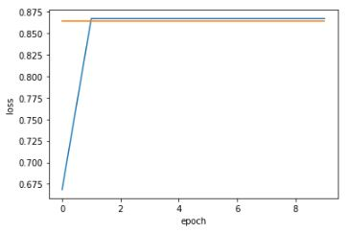
03
CNN_LSTM Model
실행 결과

Slide 16
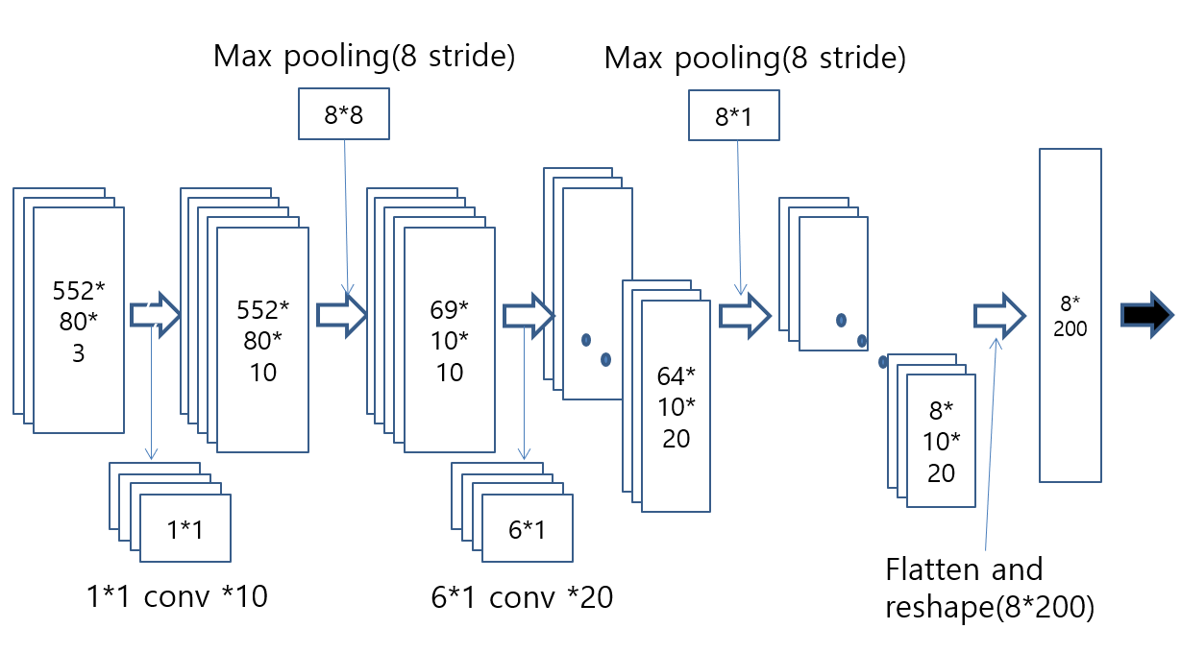
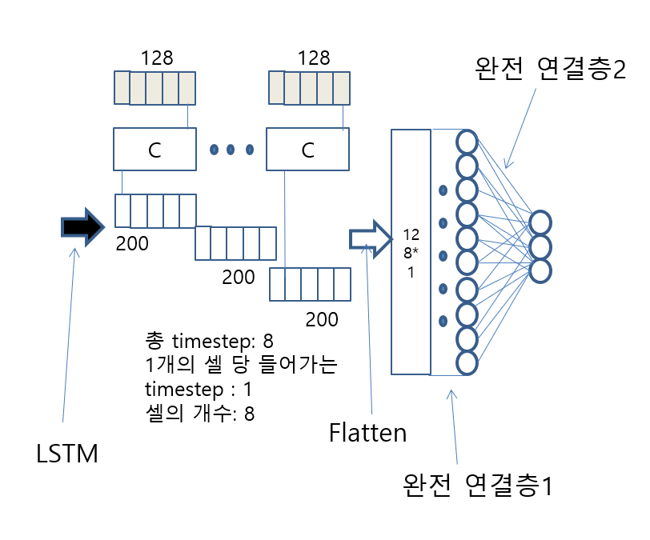
03
CNN_LSTM Model
CNN_LSTM 모델 2

Slide 17
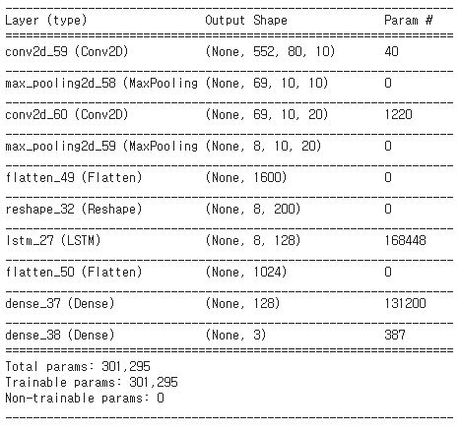
03
CNN_LSTM Model
Time_axis 위주의 conv, maxpooling 적용

Slide 18
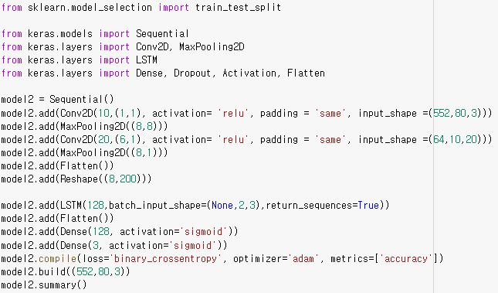
03
CNN_LSTM Model
코드 설명

Slide 19
03
CNN_LSTM Model
모델의 성능과 일반화 능력 향상을 위한 방법
한번에 모델에 들어가는 음악파일의 크기(조정중)
CNN-LSTM모델 (조정중)
최적화 함수
Dropout 빈도, 시점, 크기
스태킹 순환층, 양방향 순환층

Slide 20

03
CNN_LSTM Model
Optimizer
목표: 학습속도를 빠르고 안정적으로 만든다.
Rmsprop
Adagrad
Adam
출처 : Gradient Descent Optimization Algorithms

Slide 21
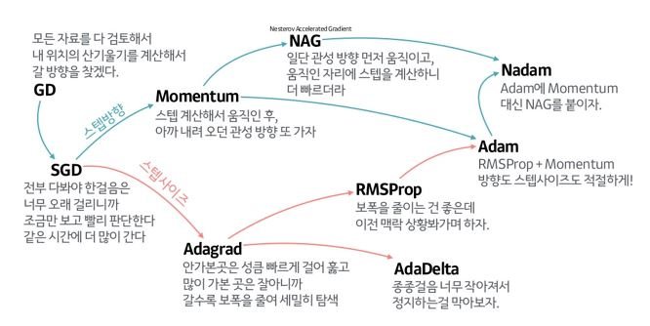
03
CNN_LSTM Model
Optimizer

Slide 22
03
CNN_LSTM Model
스태킹 순환층(Stacking recurrent layers)
목표: overfitting이 일어날 때 까지 네트워크 용량 늘리기
방법: 층의 유닛을 늘리거나 층을 추가한다. (고전적인 방법) 향상되는 정확도와 계산 비용의 교차점 파악
단점: 계산비용 증가

Slide 23
03
CNN_LSTM Model
양방향 순환층(Bidirectional recurrent layers)
목표: timestep을 섞거나 방향을 바꾸는 등 학습하는 표현을 변경
단점: 박자, 리듬 등을 파악하는 모델에는 적절치 않음

Slide 24
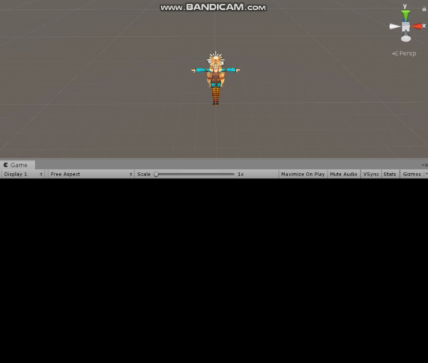
04
Unity Game
Unity VR game 시연 영상

Slide 25
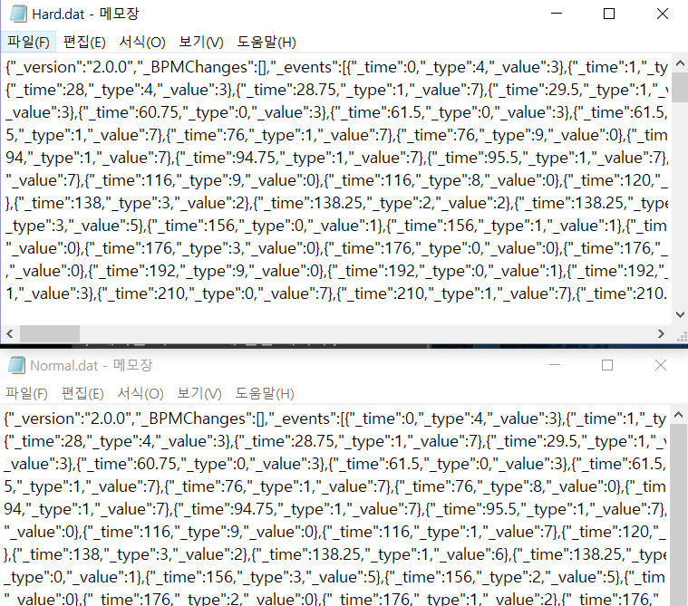

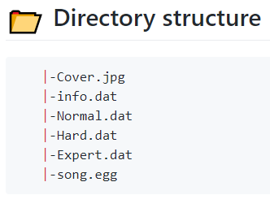
04
Unity Game
전처리 된 음악 파일

Slide 26
04
Unity Game
전처리 된 음악 파일 분석
강남스타일 expart.dat 분석
{
"_version":"2.0.0",
/*배경 효과 이벤트*/
"_events":[{"_time":0,"_type":0,"_value":1}....]
time 시간
type 배경변화 유형
value 배경 값
/*배치된 비트 노트에 관한 데이터*/
"_notes":[{"_time":5,"_lineIndex":2,"_lineLayer":0,"_type":1,"_cutDirection":1}.....]
time 시간
lineindex 좌우위치 (왼쪽부터 0123)
lineLayer 상하위치 (밑에서부터 012)
type 노트 색 (빨 : 0, 파 : 1)
cutdirection 자르는 방향
(아래 : 0 위 : 1 오른쪽 : 2 왼쪽 : 3 대각선 : 4, 5, 6, 7)
/*장애물에 관한 데이터*/
＂_obstacles＂:[{＂_time＂:39.75,＂_lineIndex＂:2,＂_type＂:0,＂_duration＂:1.5,＂_width＂:2}….]
time 시간
lineindex 시작위치
type 장애물 유형
duration 지속시간
width 장애물 넓이

Slide 27
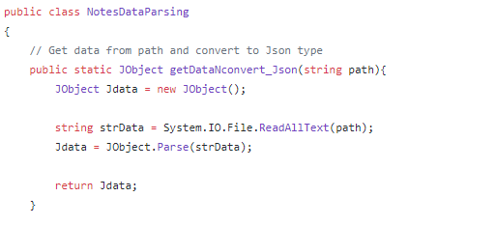
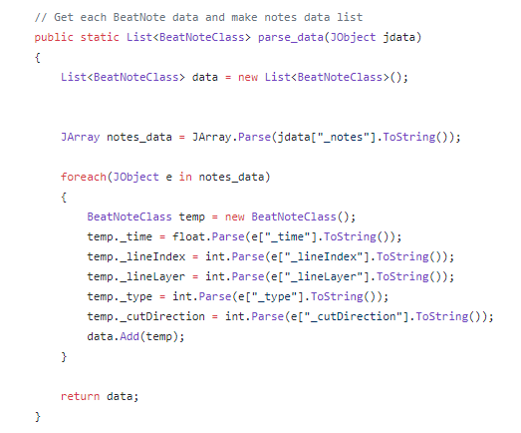
04
Unity Game
전처리 된 음악 파일 Parsing

Slide 28
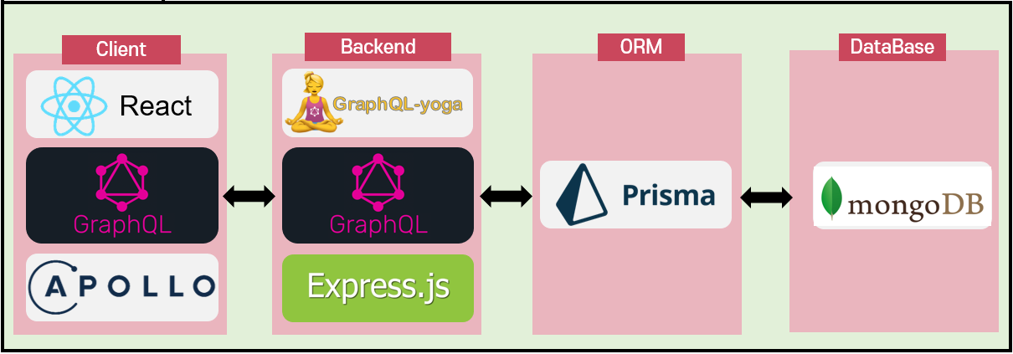
05
Server
1. ORM
2. Web Server
3. Web Client

Slide 29
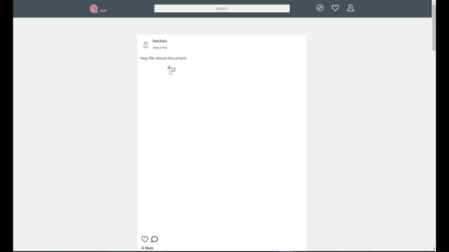

Slide 30
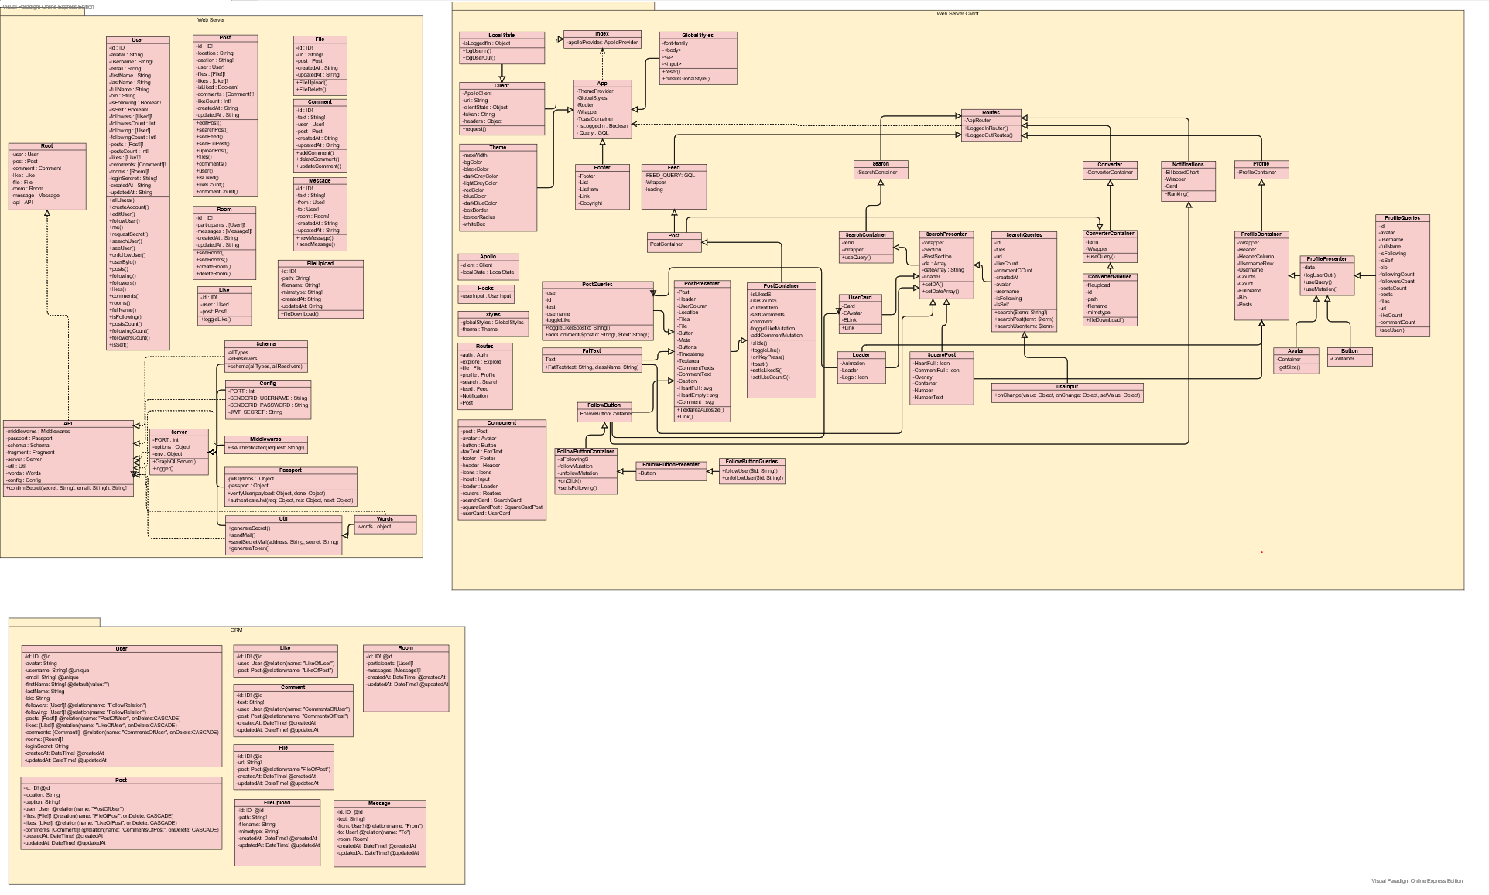

Slide 31
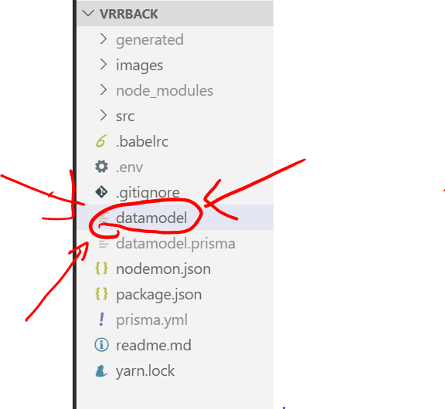
ORM

Slide 32
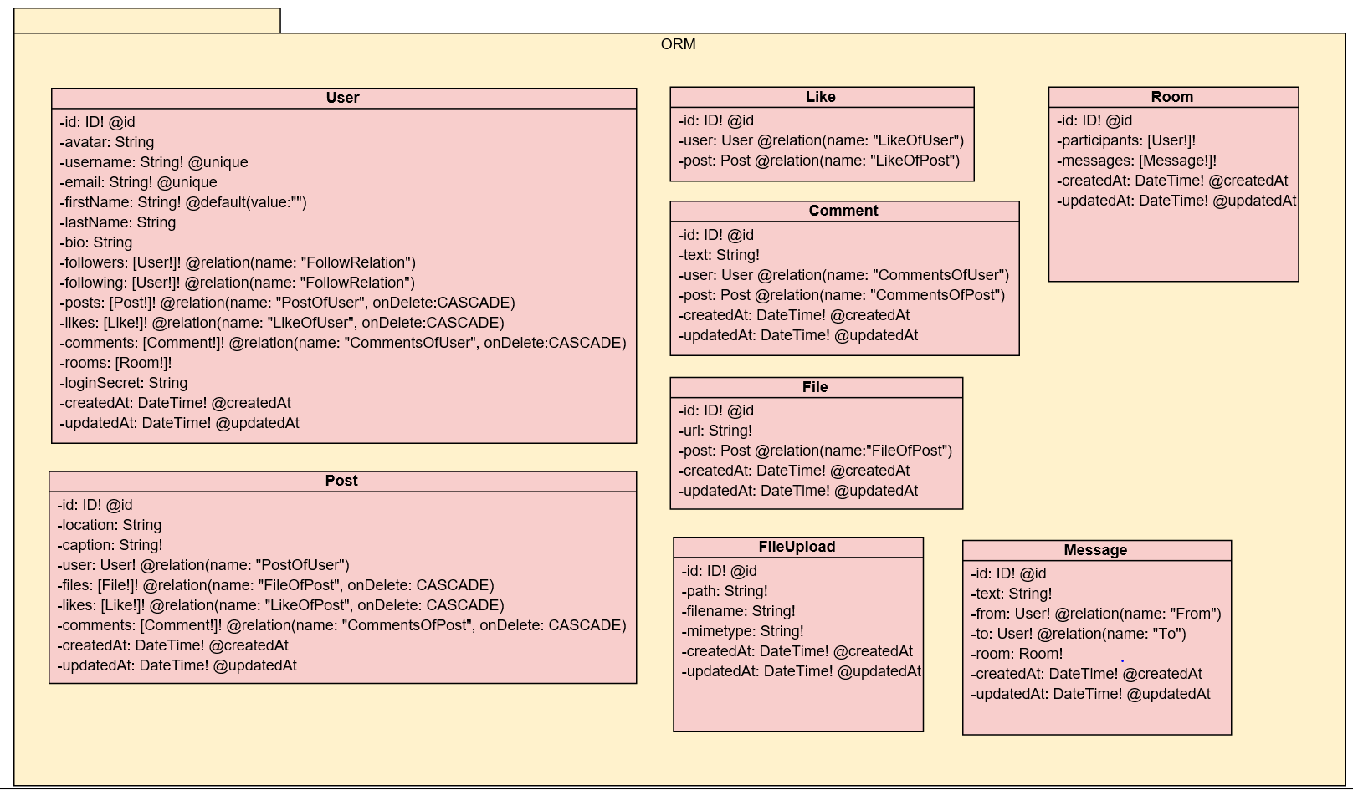

Slide 33
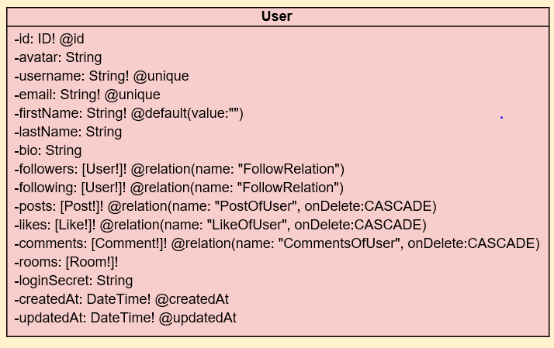
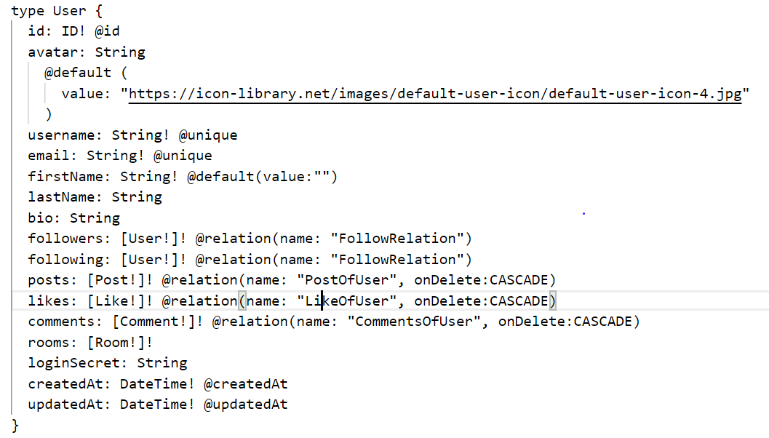
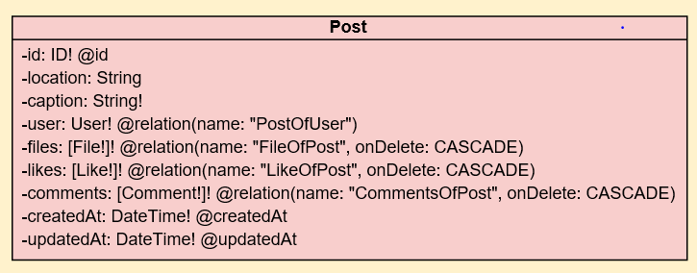
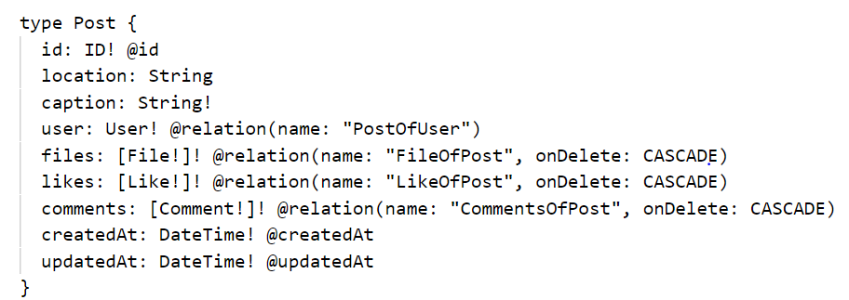

Slide 34
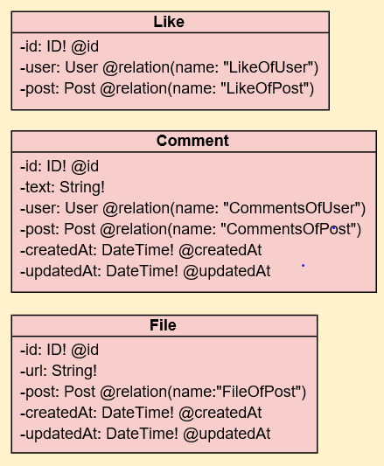
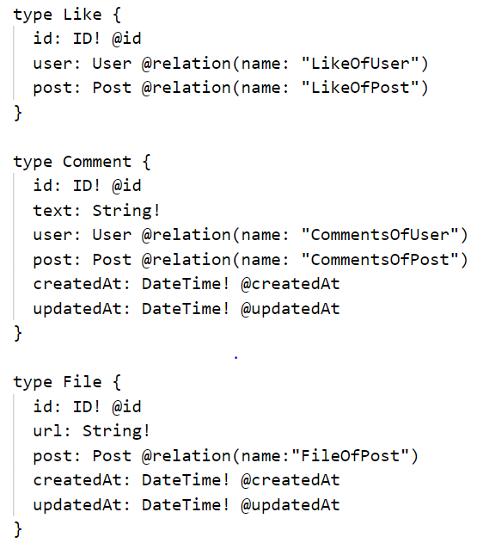

Slide 35
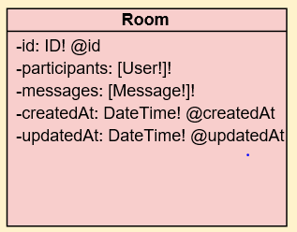
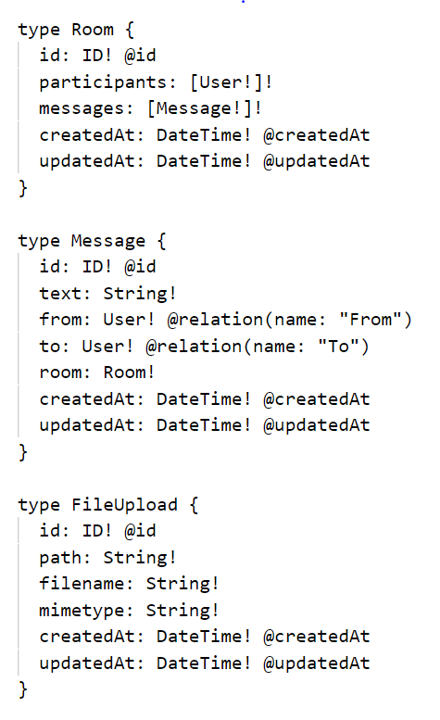
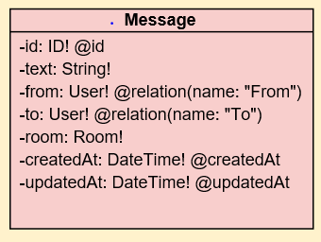
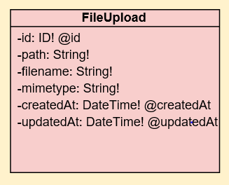

Slide 36
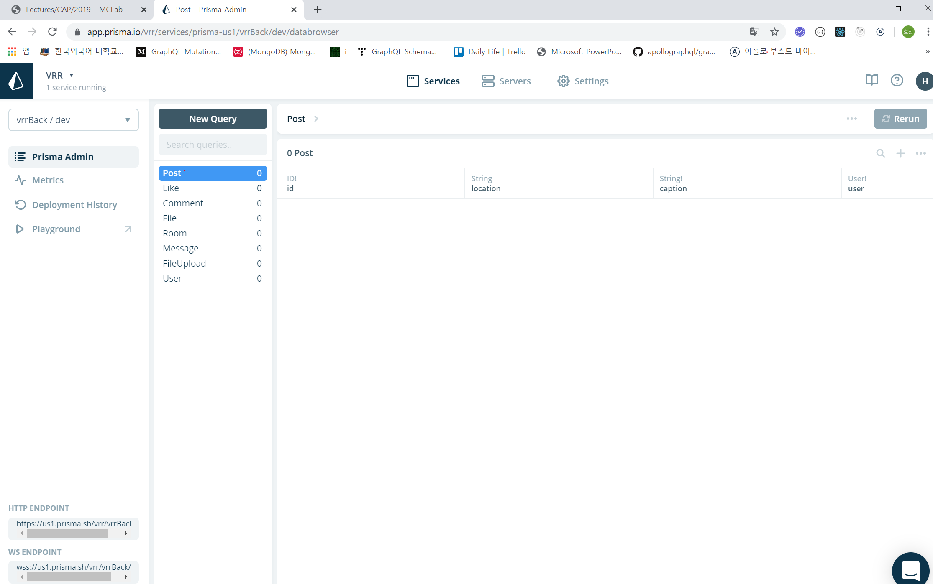

Slide 37
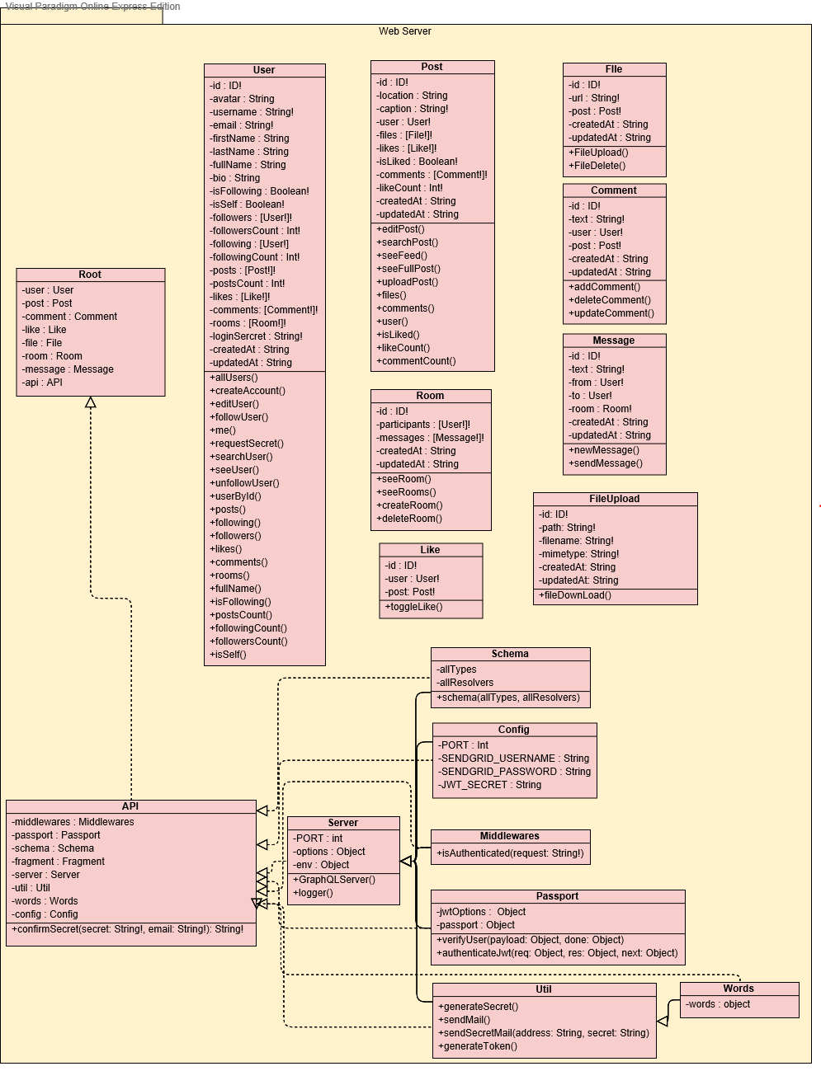
Web Server

Slide 38
Web Server

Slide 39
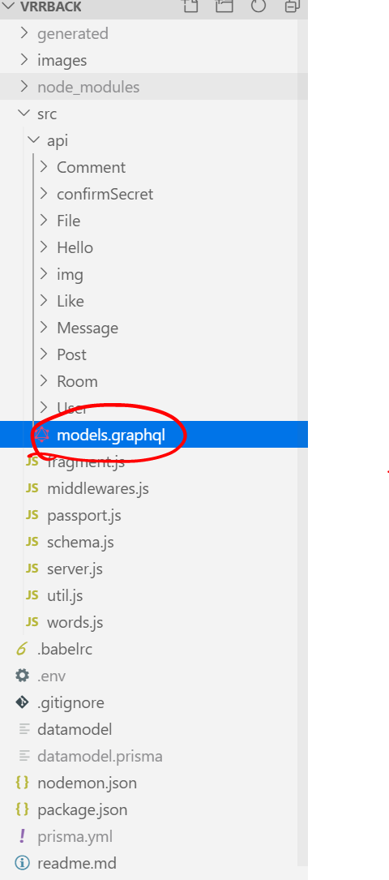

Slide 40
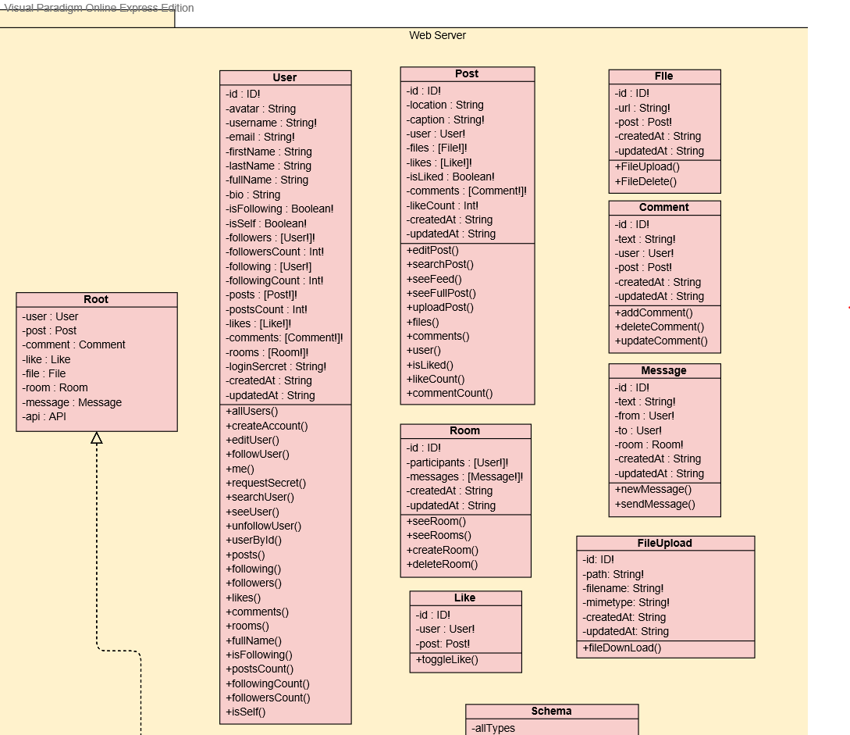
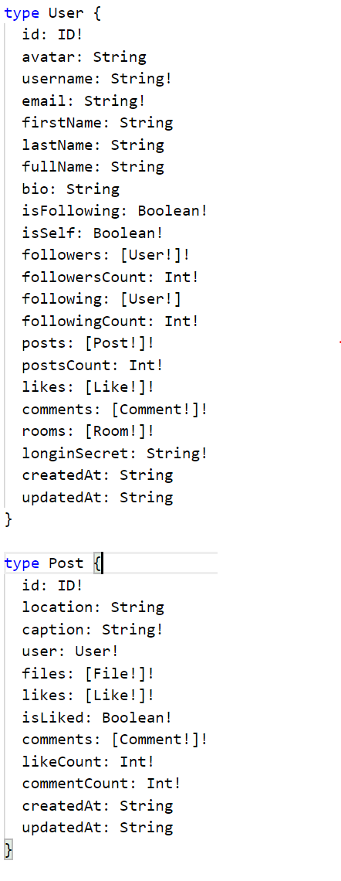
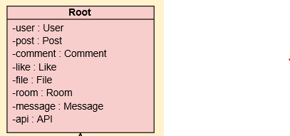




Slide 42
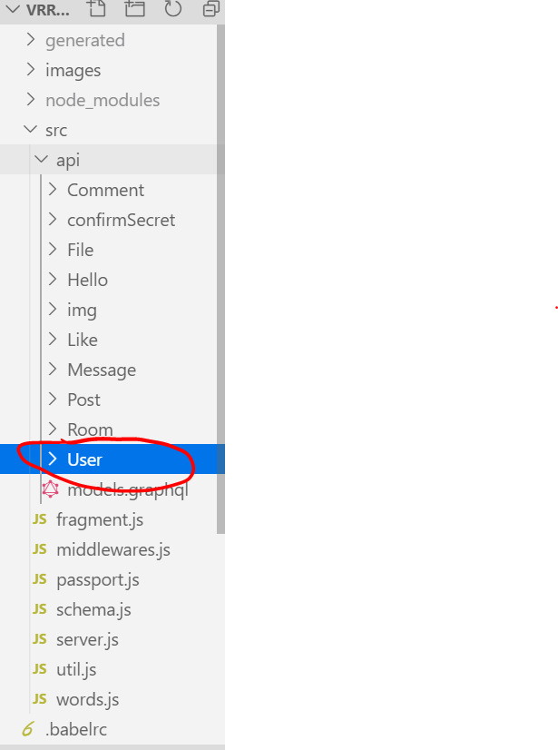
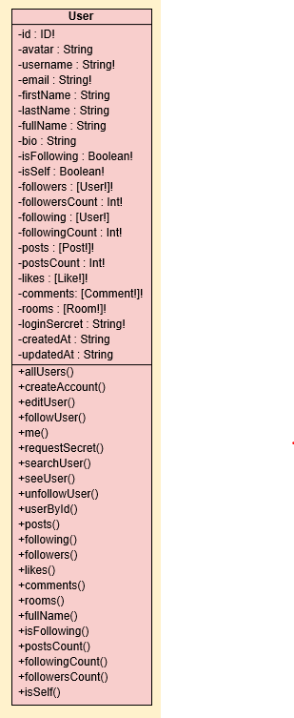
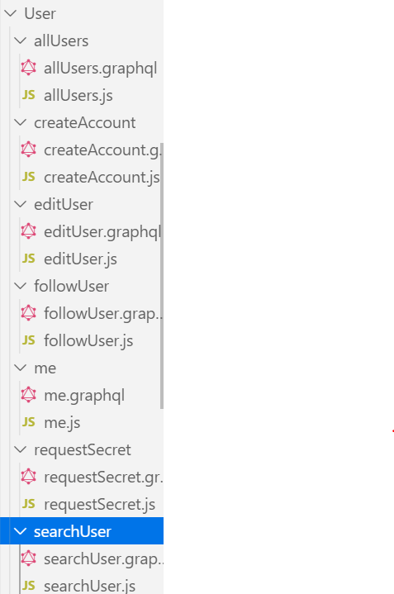
















Slide 43



Slide 44


















Slide 45















Slide 46



Slide 47














Slide 48





Slide 49




Slide 50





Slide 51




Slide 52



Slide 53




Slide 54





Slide 55
Web Server

Slide 56
















Slide 57




Slide 58


Slide 59



Slide 60



Slide 62



Slide 64








Slide 66



Slide 68






Slide 69



Slide 70







Slide 71
Web Client

Slide 72


Slide 74









Slide 75
















Slide 76










Slide 77






Slide 78











Slide 79


Slide 81














Slide 82




Slide 83



Slide 84





Slide 85






Slide 86
감사합니다.

